Slide 1
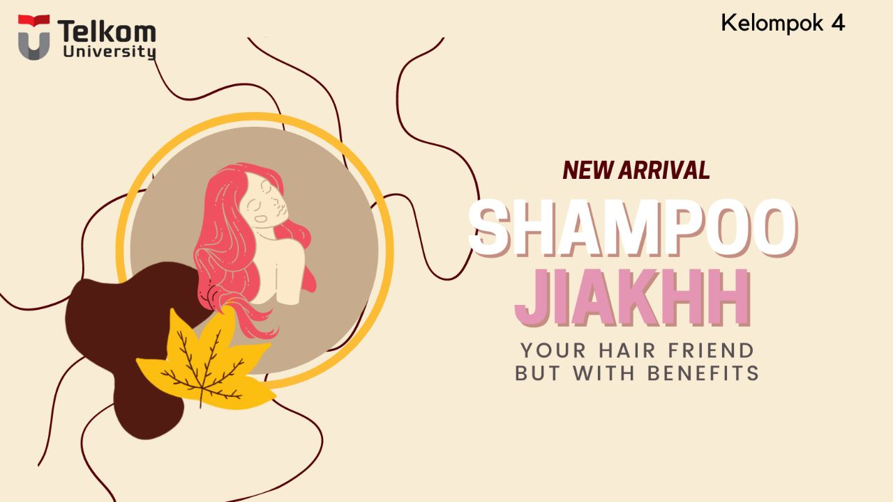

Slide 2
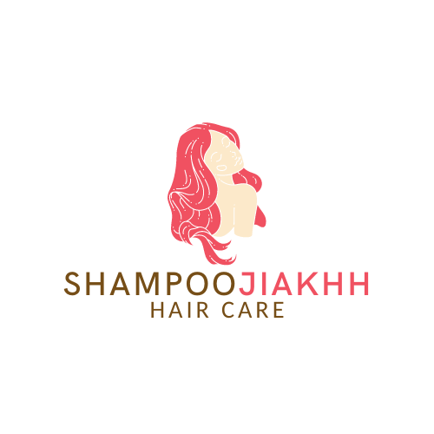
—Shampoo JIAKHH
“Menjadi perusahaan yang membawakan solusi dan inovasi terbaru terhadap kondisi Kesehatan rambut dan kulit kepala si pemakai produk kami.”

Slide 3
Peluang pasar
Peluang pasar pada produk kita dapat diproyeksikan pada diagram lingkaran sebagai berikut. Hasil penjualan akan didominasi oleh anak remaja, yaitu sekitar 58%. Hal tersebut bisa terjadi karena anak remaja cenderung lebih sering melakukan perawatan diri, sehingga mereka akan membeli produk perawatan.
Lalu diikuti oleh orang dewasa sekitar 23%,, dan sisanya diisi oleh orang yang memiliki kebutuhan masing-masing (Pemilik usaha, dll)

Slide 4
Target Pasar
Target Konsumen | karakteristik | Alasan membeli
Remaja/anak muda | Tingkat ekonomi menengah-rendah Lebih sabar menunggu hasil dari produk kesehatan | Membeli produk ini dikarenakan konsumen lebih memiliki kepedulian tinggi pada kesehatan rambut
Salon rambut | Tingkat ekonomi tinggi Peduli pada kepuasaan konsumen salonnya | Membeli produk secara bulk untuk stok produk kesehatan rambut berbahan dasar herbal
Konsumen dengan masalah rambut | Khawatir terhadap kerusakan rambut Ingin hasil secepatnya Bersedia mengeluarkan uang lebih untuk hasil yang diinginkan | Karena mereka percaya bahwa produk herbal lebih alami dan lebih aman daripada shampoo yang mengandung bahan kimia.

Slide 5
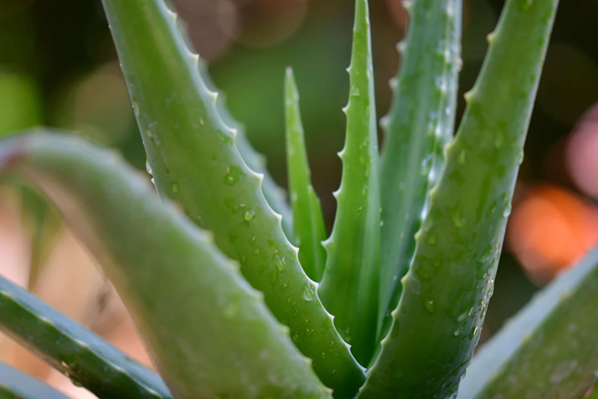
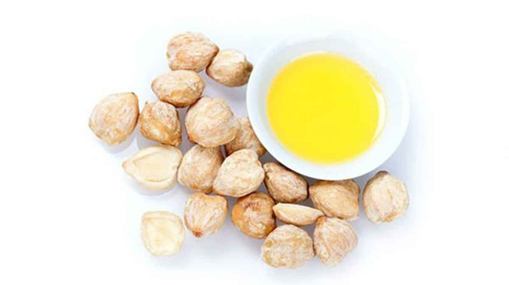
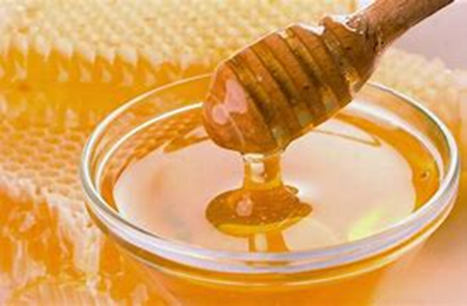
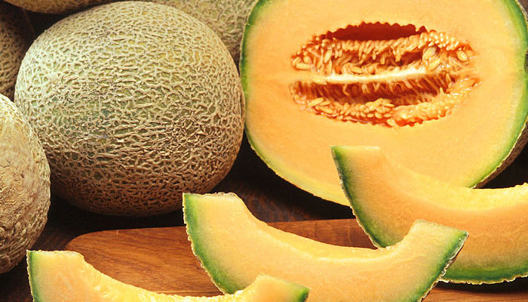
Unique Selling Point
Lidah buaya
Kemiri
Madu
Melon
Memiliki Bahan dasar Aloe Vera yang berfungsi untuk memperkuat rambut, dan memiliki vitamin A, C, dan E yang mampu mempercepat regenerasi sel rambut
Ditambah bahan alami lain seperti Kemiri, yang berfungsi sebagai menumbuhkan dan melebatkan rambur. Serta membuat rambut tetap berkilau.
Selain itu, dilengkapi juga dengan Madu. Madu berfungsi sebagai pelembab rambut agar tetap terlihat segar.
melon mengandung vitamin A yang berfungsi sebagai betakaroten untuk menjaga Kekuatan rambut

Slide 6
Strategi Pemasaran
Saluran distribusi
Pelayanan pelanganan
~ Penjualan secara langsung
(Supermarket & Minimart)
~ Penjualan tidak langsung
(E-Commerce dan Online Retail)
~ Layanan konsultasi masalah rambut yang dialami
~ Tips perawatan rambut disegala situasi (Instagram,Tiktok,Youtube)

Slide 7
Customer Buying Journey
1
2
3
4
Awareness
Consideration
Conversation
Advocacy
Calon pembeli dapat melihat Instagram atau E-commerce kami (@shampoojiakhh)
Calon pembeli dapat melihat review/testimoni pada Instagram atau Tiktok kami. Serta dapat bertanya kepada penjual terkait produk yang akan dibeli.
Calon pembeli dapat menghubungi penjual melalui Social Media @shampoojiakhh untuk mendiskusikan yang cocok untuk dibeli.
Pembeli memberikan review di Tiktok dan Shopee dengan cara membuat komentar baik dan memberi tahu efek hasil yang diberikan setelah memakai produk yang dibeli..

Slide 8
Kompetitor
perbandingan | Shampoo Jiakhh | Green Angelica | Nature Ginseng | Olive Herbal
Best seller | - Jiakh shampoo - Hair loss shampoo | - Hair tonic and serum - shampoo | - Hair tonic - shampoo | -Olive hil nutrient -Herbal shampoo
Keunggulan produk | Kandungan campuran aloe vera, kemiri, dan madu yang membuat rambut lebih tebal, kuat dan melembabkan rambut | Kandungan yang dimiliki membuat tidak ada kesan lengket danmudah diserap akar rambut | Kandungan ekstrak gingseng yang membuat akar rambut kuat | Mengandung virgin olive oil yang bermanfaat sabegai moisturizer alami bagi kulit kepala
Kisaran harga | 50k-300k | 149k-655k | 13k-140k | 50k-200k
review | Dengan review 4. 5 banyak yang merasa puas dengan produk kami.Tetapi manfaat dari produk ini tidak dapat maksimal kepada konsumen yang tidak cocok | Dengan review 4.7 produk ini cocok untuk banyak kalangan tetapi bagi yg tidak cocok maka efek dari pengunaannya tidak terasa | Dengan revive 3.4 rambut rontok memang berkurang tetapi banyak keluhan terhadap ketombe dan rambut kusut setekah pemakaian | Dengan review sempurna 5.0 tetapi walai dengan review sebagus ini pembeli produk ini masih sangatlah sedikit

Slide 9
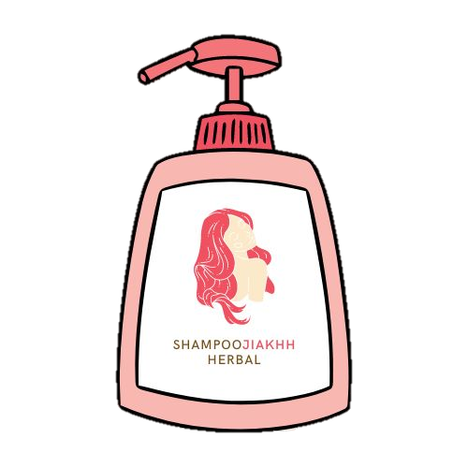
Bio-Produk
Dibuat dari ekstrak aloevera manfaat aloevera untuk kesehatan tidak diragukan lagi. Tidak hanya bagi tubuh, tanaman yang satu ini juga bermanfaat untuk kesehatan rambut. Ada sejumlah permasalahan pada rambut dan kulit kepala yang bisa ditangani dengan memanfaatkan aloe vera. Hal itu berkat kandungan nutrisi yang ada di dalam tanaman ini. Aloe vera memiliki banyak kandungan yang baik untuk kesehatan rambut dan kulit kepala, yaitu vitamin A, B12, C, dan E.

Slide 10


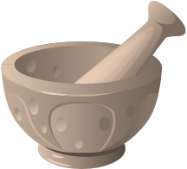

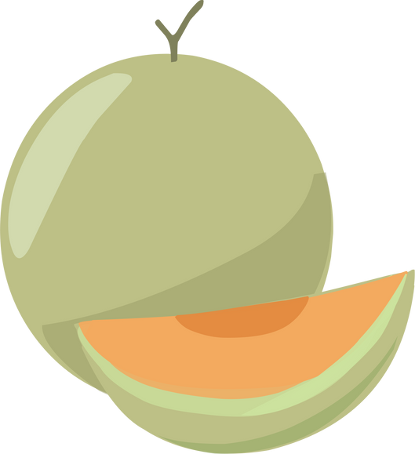

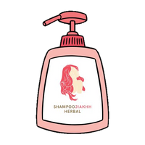


  Alur Produksi
Alat dan Bahan
Pengolahan Bahan
Proses
Bahan yang telah diolah ditambahkan sedikit air
Perebusan
Direbus
Pengemasan
Shampo yang telah siap dikemas dengan rapi dalam botol
Hasil olahan akan direbus agar bahan lebih tercampur dan steril

Slide 11
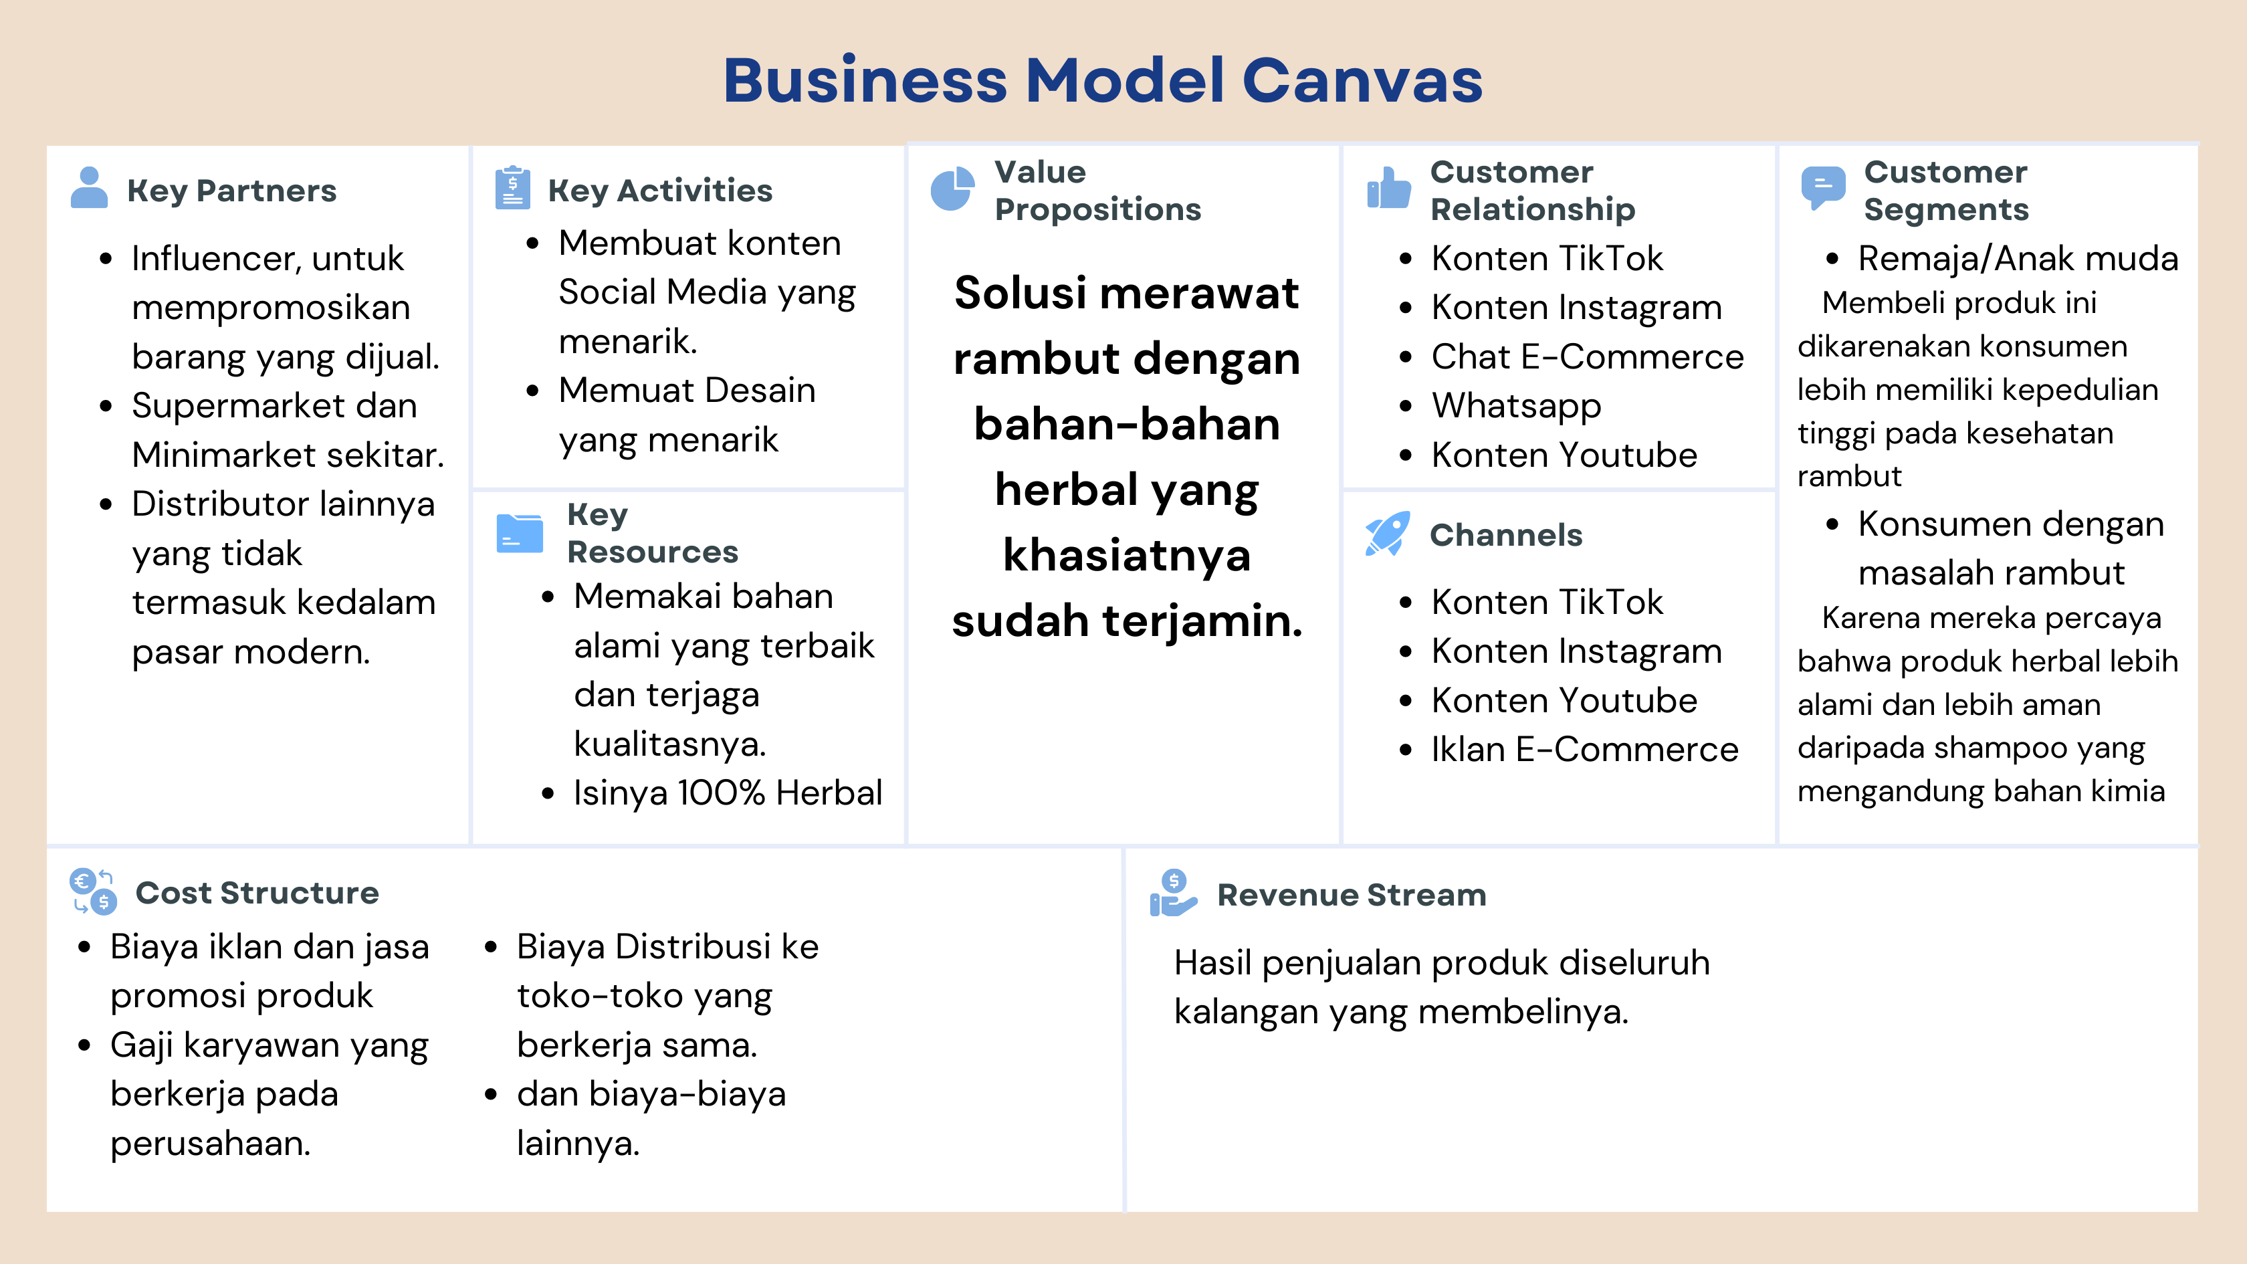

Slide 12
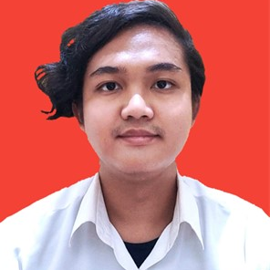
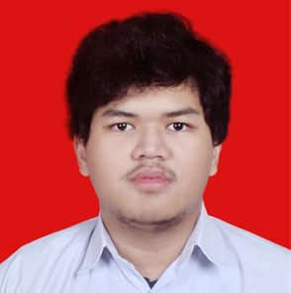
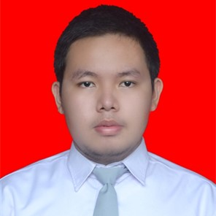

TIM KAMI
Faris Eza P. Adi
1103220147
Daniel Parlindungan S.
1103223184
Pengisi Materi
(Gol Perusahaan, Costumer Buying Journey, Strategi Pemasaran, BMC)
Desainer
(Cover, Foto Produk, Logo)
Membantu Membuat PPT
M. Dzikri Muqimulhaq
1103220147
Pengisi Materi
(Alur Produksi, Melengkapi materi-materi yang masih kurang)
Pengisi Materi
(Kompetitor, Melengkapi materi-materi yang masih kurang)

Slide 13
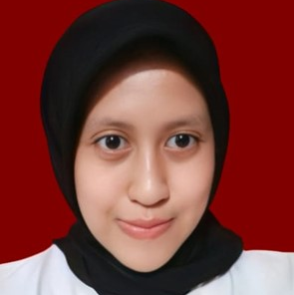
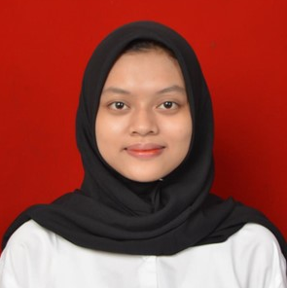
TIM KAMI
Luthfiah Maulidya
1103223076
Fadhilah Dwi Istiani 1103223141
Pengisi Materi
(Peluang Pasar, Target Pasar,
Bio-Produk)
Pembuat PPT

Slide 14
Thank you!

